Slide 1
Thème 2 : Aménager et développer le territoire français
Chapitre 4 : Mobilités, flux et réseaux de communication dans la mondialisation

Slide 2
I. Etude de cas : Roissy : Plate-forme multimodale et hub mondial

Slide 3
Problématique : En quoi l’aéroport de Roissy est-il un centre de mobilités à différentes échelles ?

Slide 4
1. Roissy-CDG : un hub mondial

Slide 5
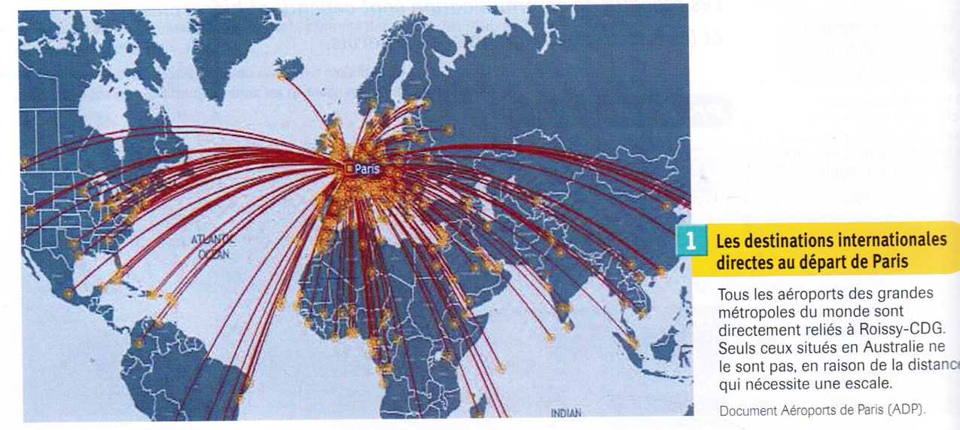
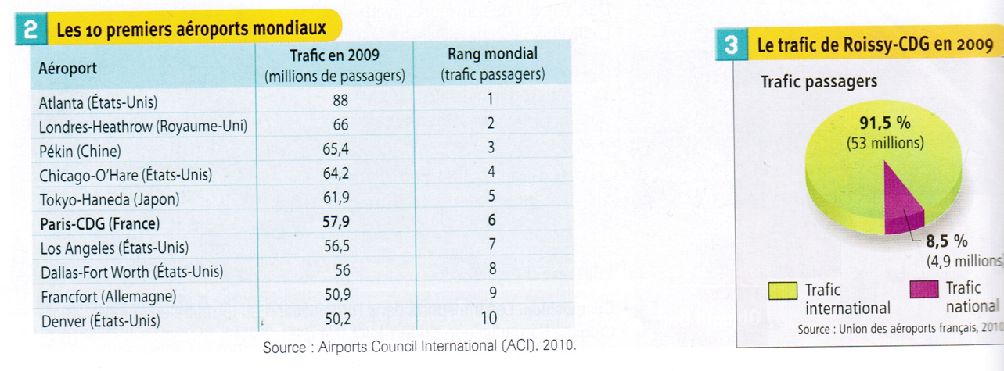

Slide 6
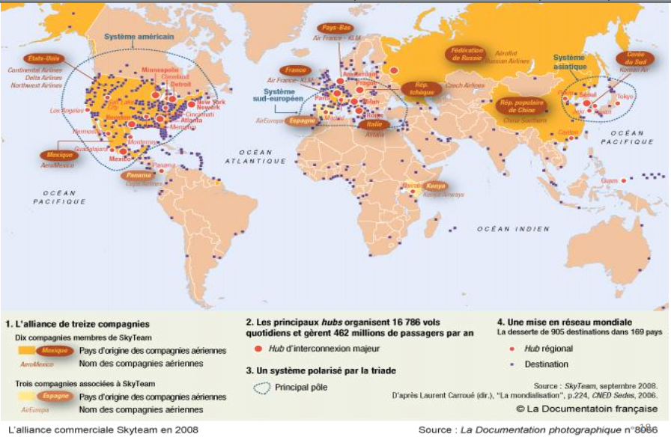
Alliance avec skyteam

Slide 7
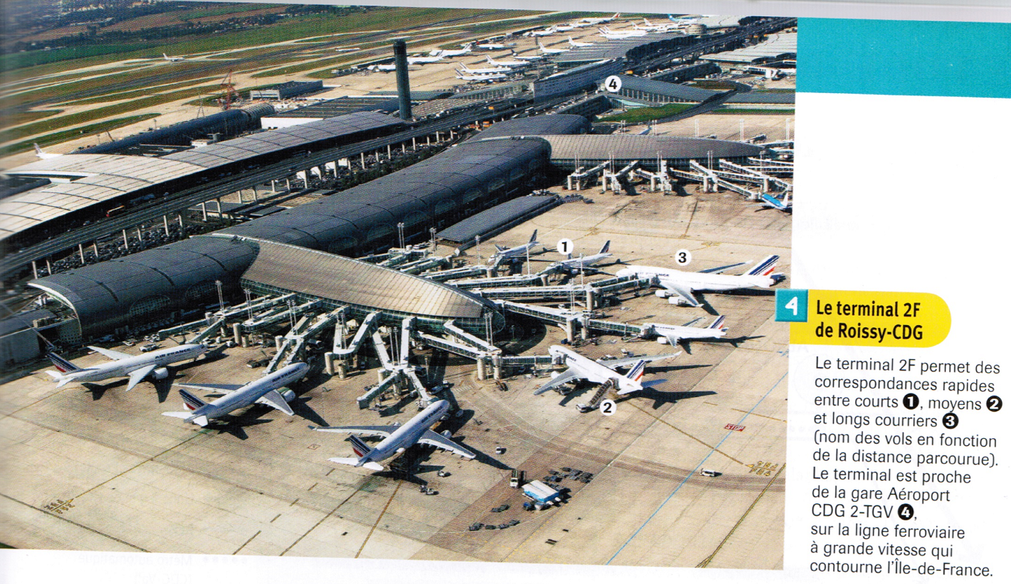

Slide 8
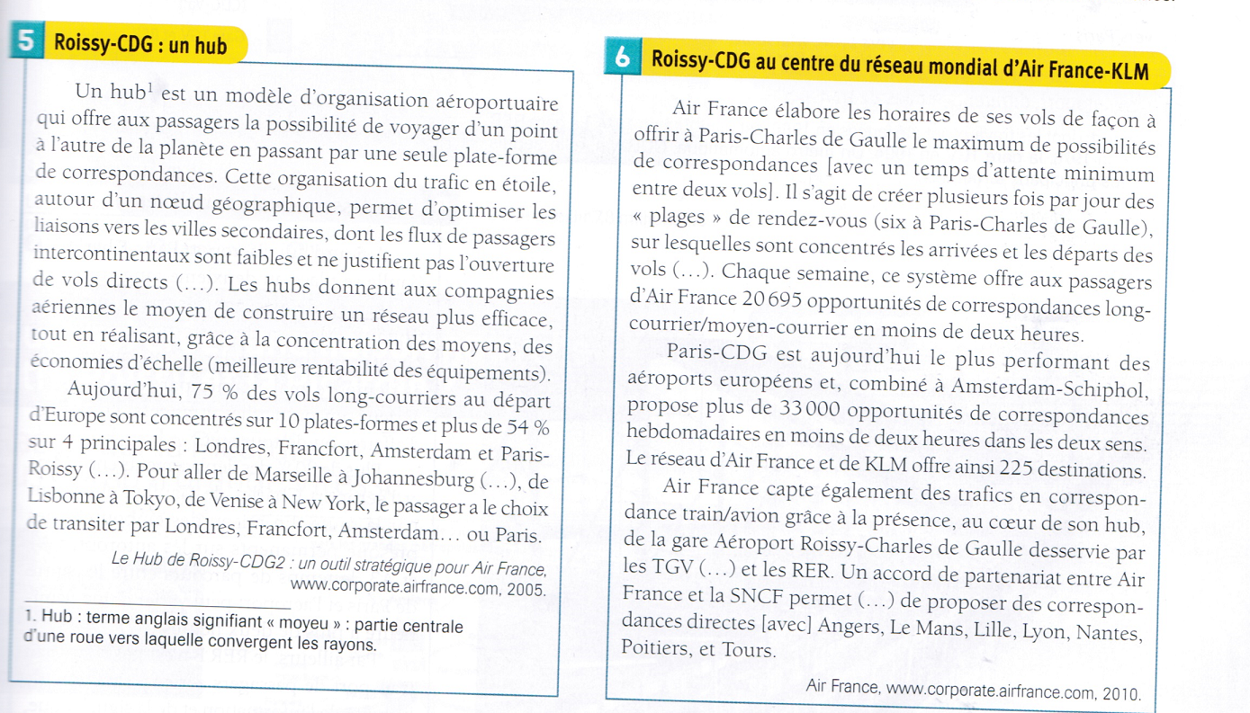

Slide 9
Définition du hub : modèle d’organisation aéroportuaire qui permet aux passagers de voyager d’un point à l’autre de la planète en passant par une seule plate-forme de correspondance.

Slide 10
Démonstration :
Transiter par un Hub

Slide 11
2. Une plateforme multimodale
Définition : Lieu de correspondance entre différents modes et réseaux de transport. Les plates-formes multimodales ont d’abord concerné les marchandises, pour faciliter les échanges entre rail, route et voie d’eau. Elles se développent désormais pour les voyageurs qui utilisent de plus en plus les transports aériens dans le contexte de la mondialisation.

Slide 12
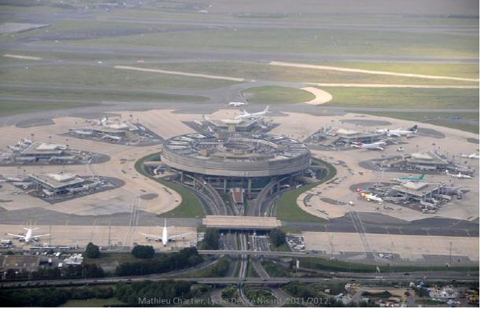
Le Terminal 1 (T1)

Slide 13
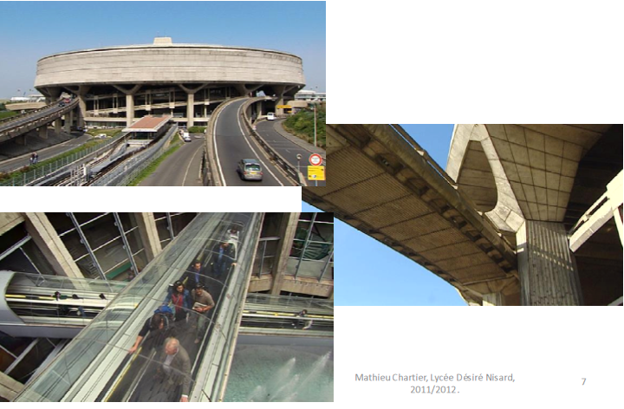
Moyens d’accès au Terminal 1 (T1)

Slide 14
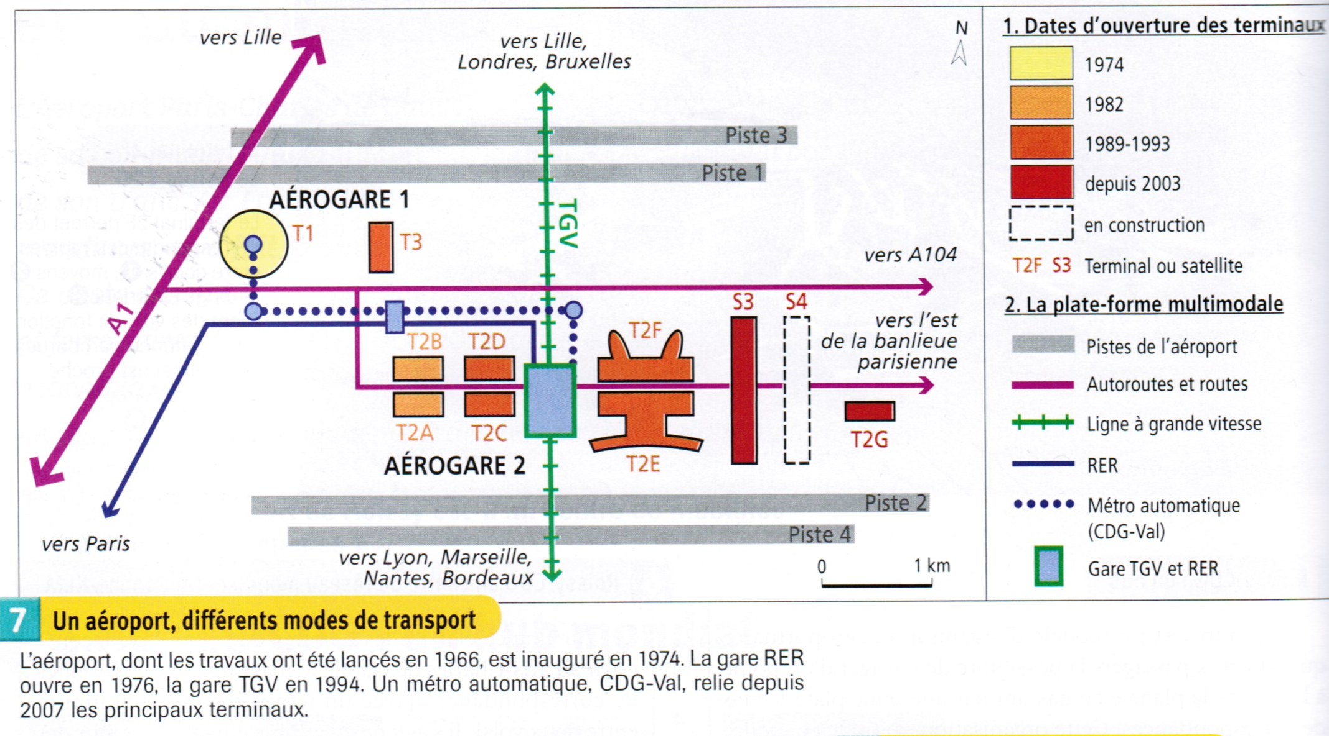

Slide 15
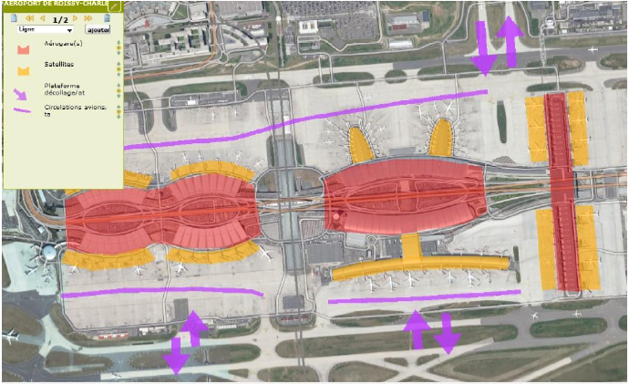
Vue satellite de l’aéroport Roissy-CDG

Slide 16
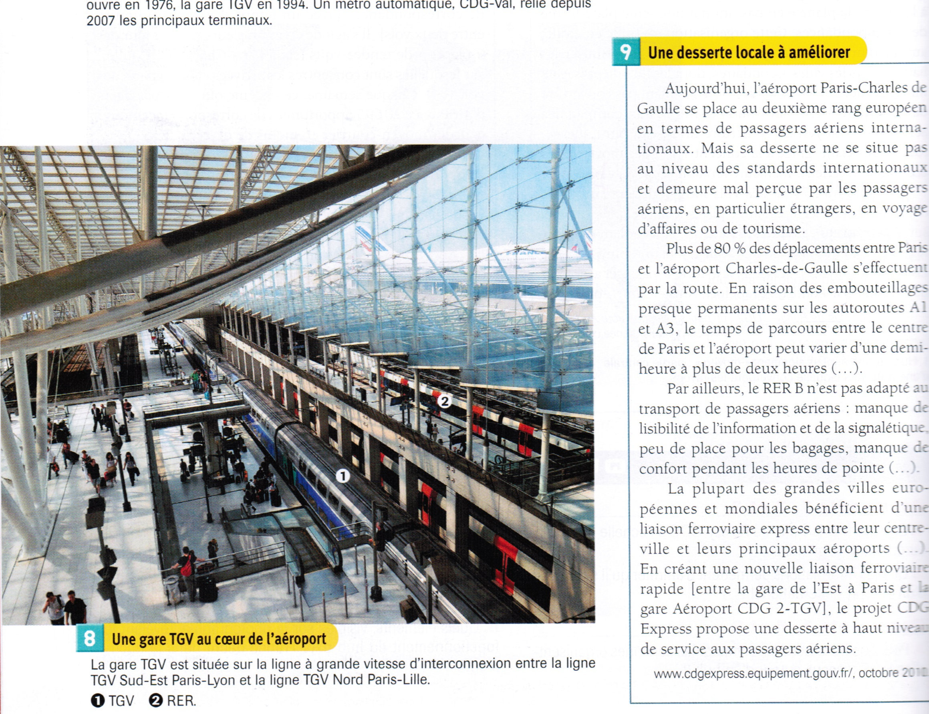

Slide 17
3. Un outil d’aménagement des territoires

Slide 18
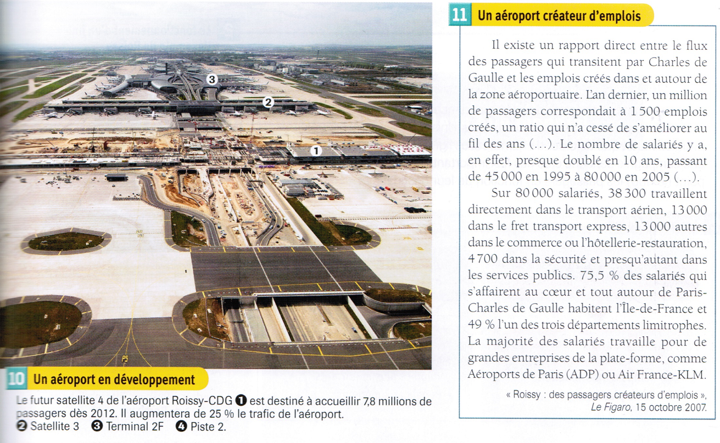

Slide 19
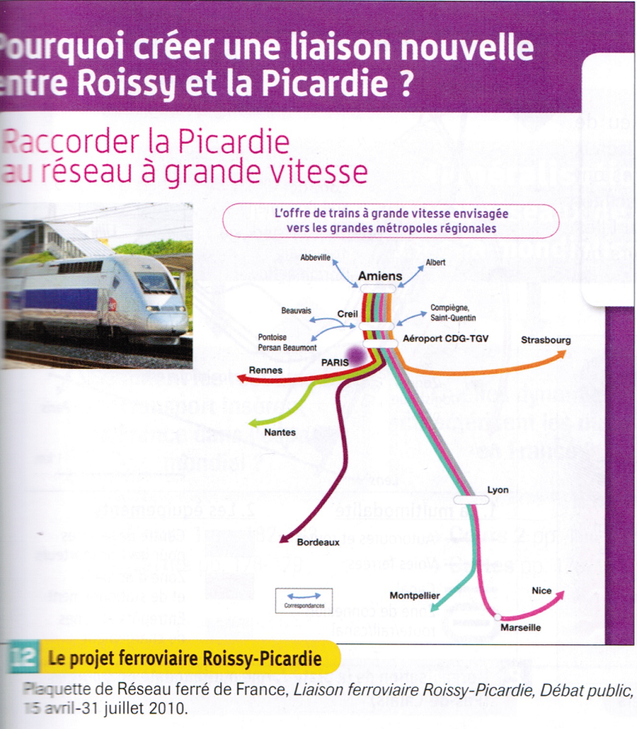

Slide 20
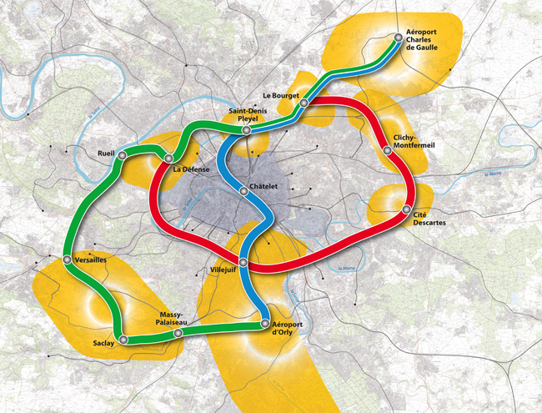
Le Projet du Grand Paris Express, pour encourager le polycentrisme

Slide 21
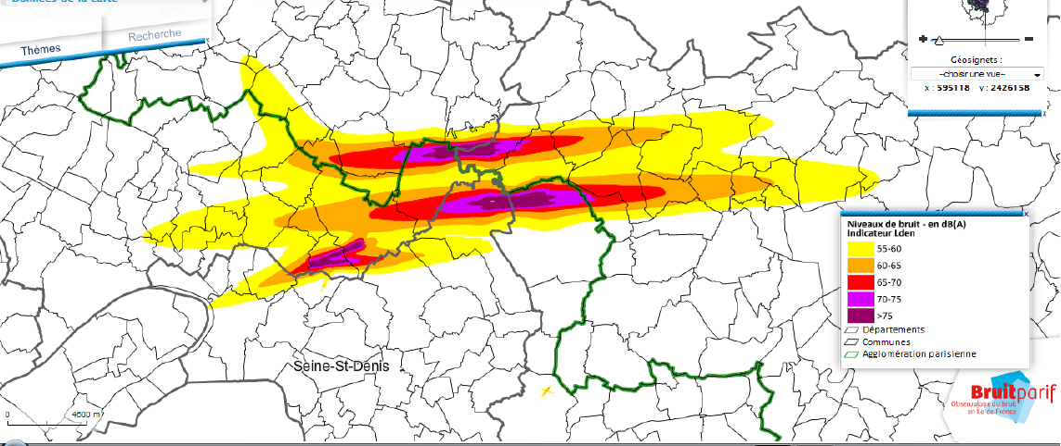
Le bruit causé par l’aéroport Roissy-CDG

Slide 22
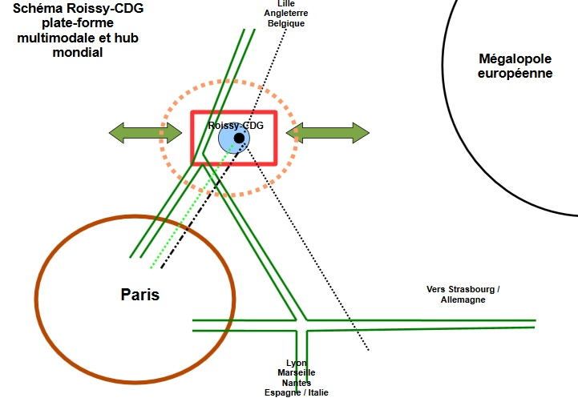
Légende
Un hub de dimension mondiale | Une plate-forme multimodale connectée à l’espace national et européen | Projet pour dynamiser Roissy

Slide 23
II. Mise en perspective
1. Des réseaux terrestres, aériens, fluviaux et maritimes qui intègrent la France dans la mondialisation
a. Une ouverture sur le monde

Slide 24
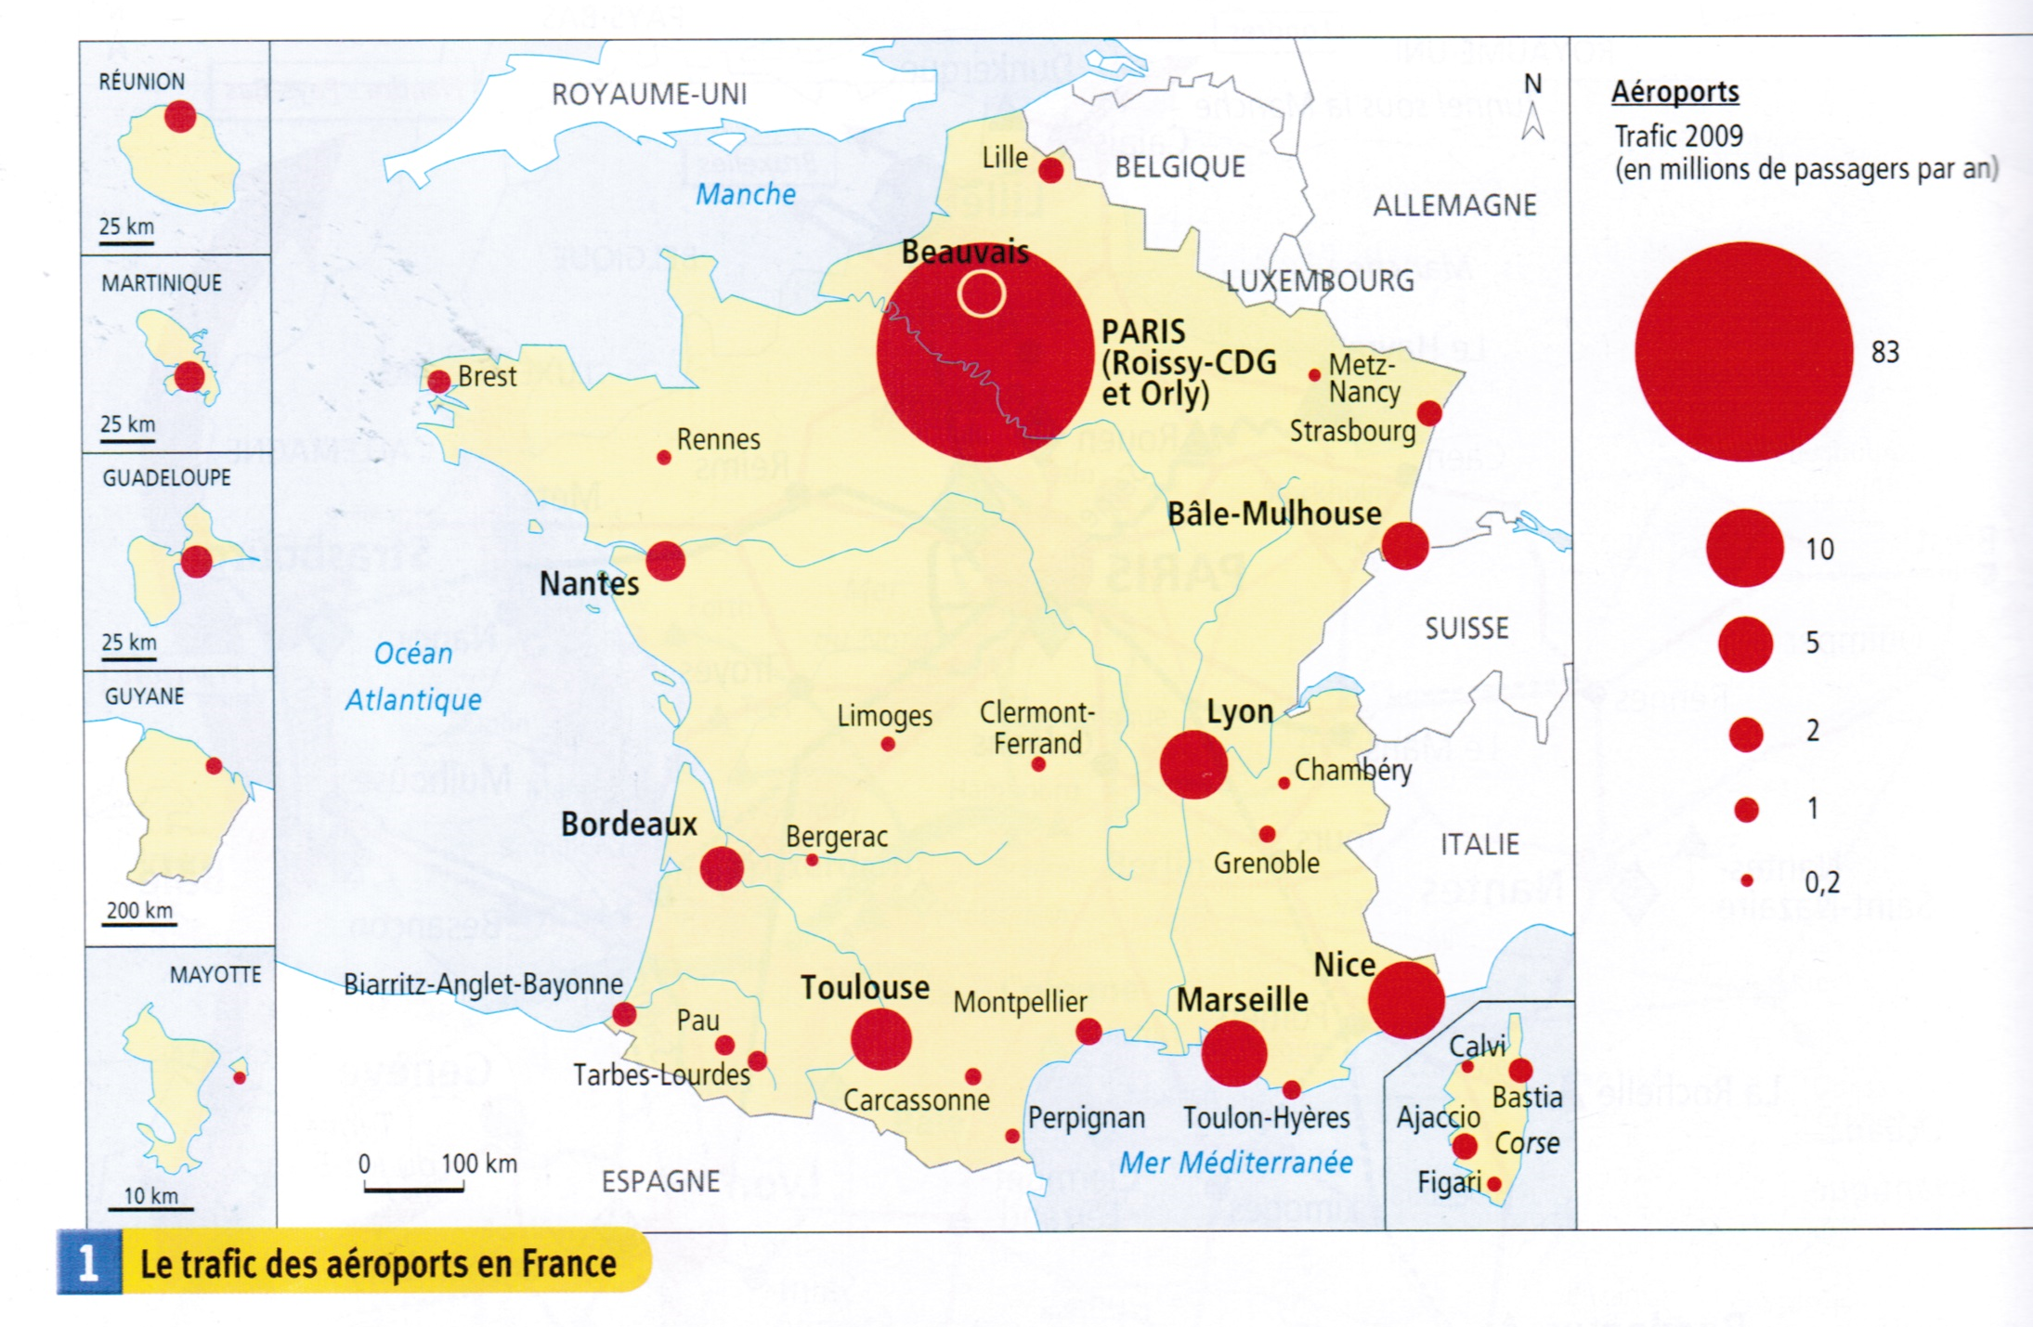

Slide 25
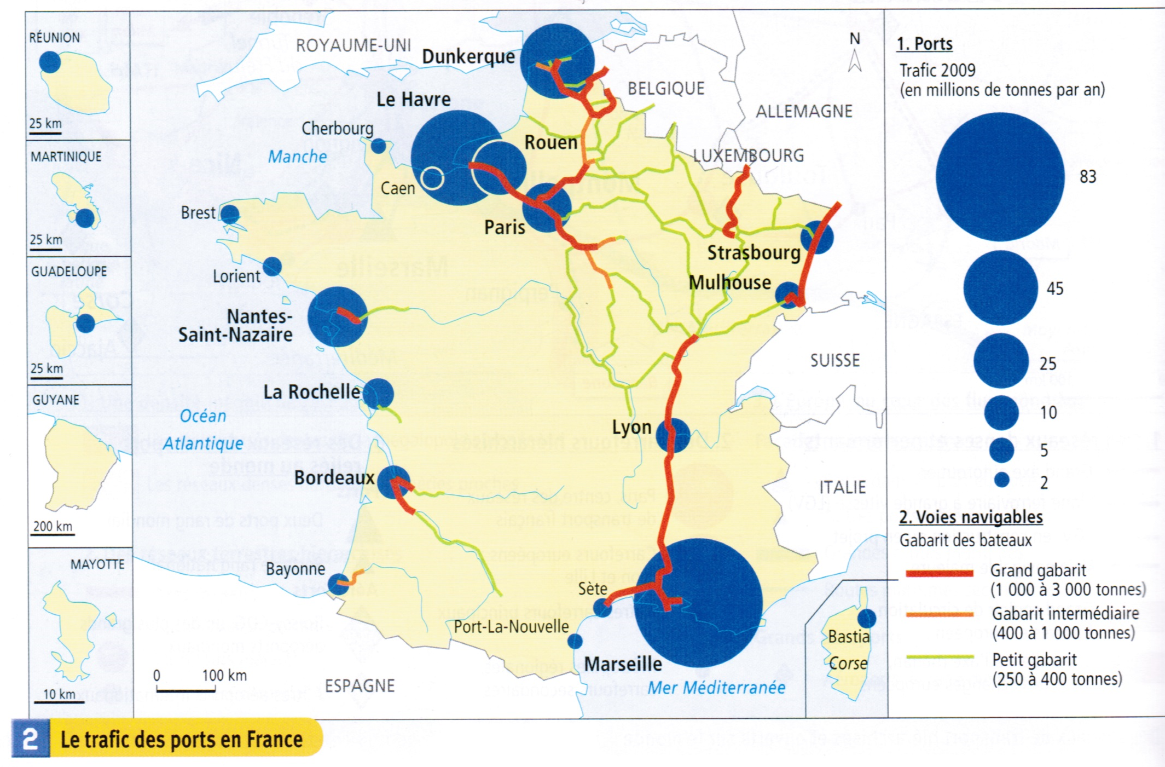

Slide 26
1. Des réseaux terrestres, aériens, fluviaux et maritimes qui intègrent la France dans la mondialisation
b. Une ouverture sur l’Europe

Slide 27
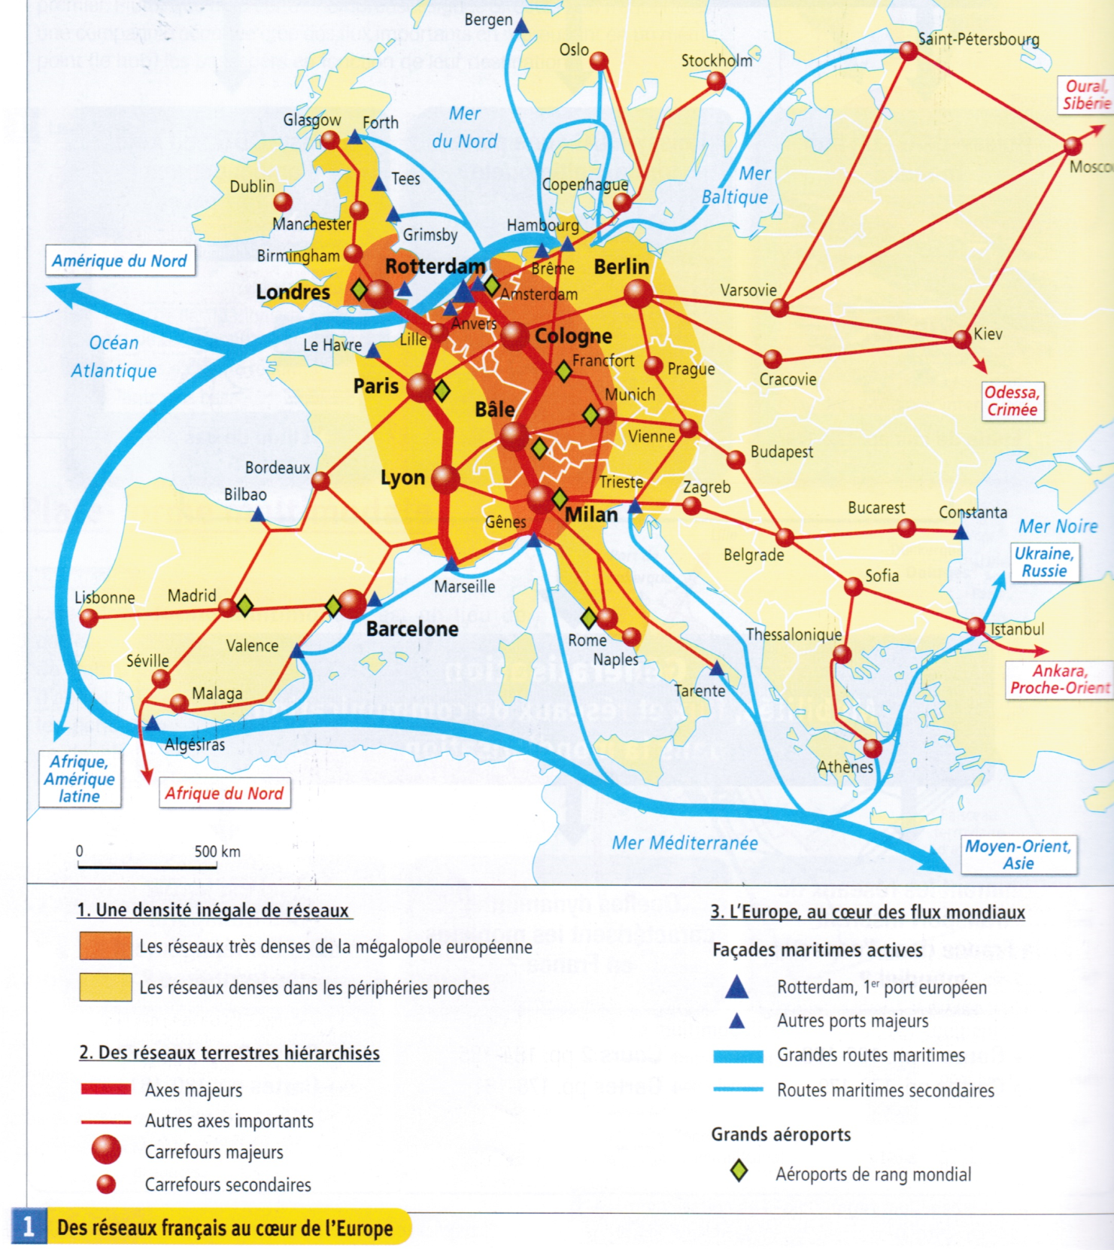

Slide 28
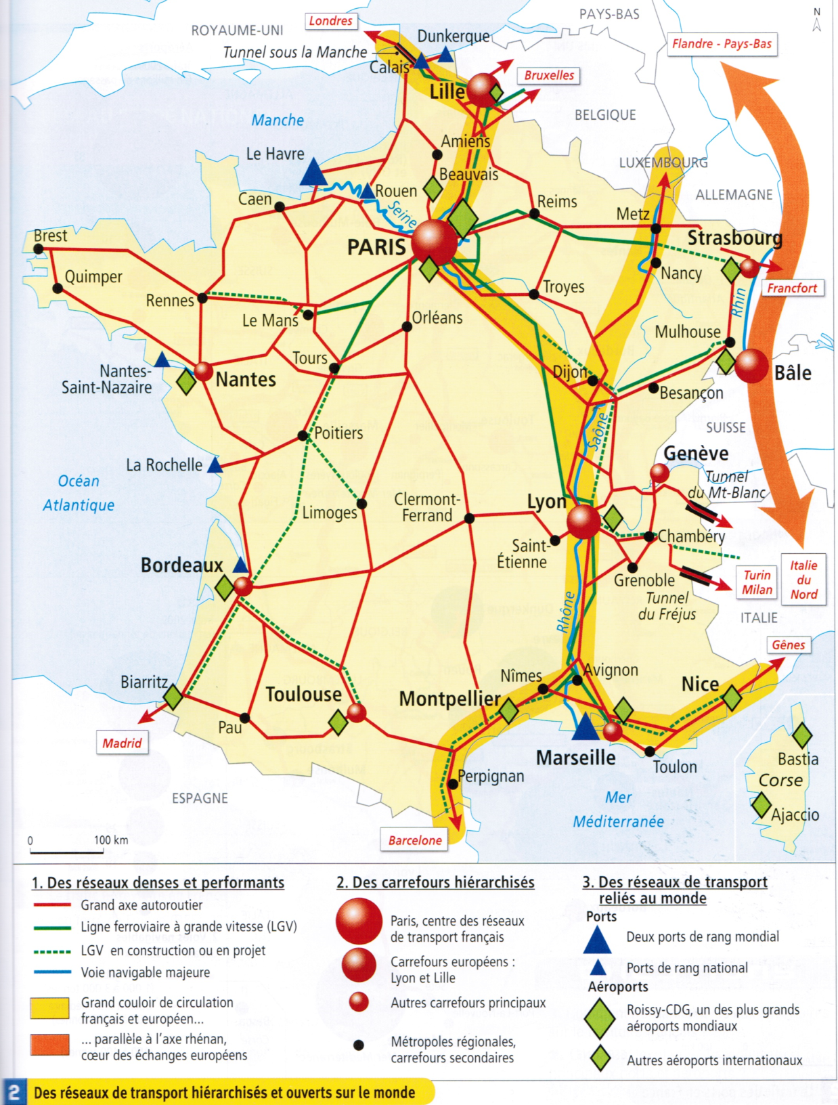

Slide 29
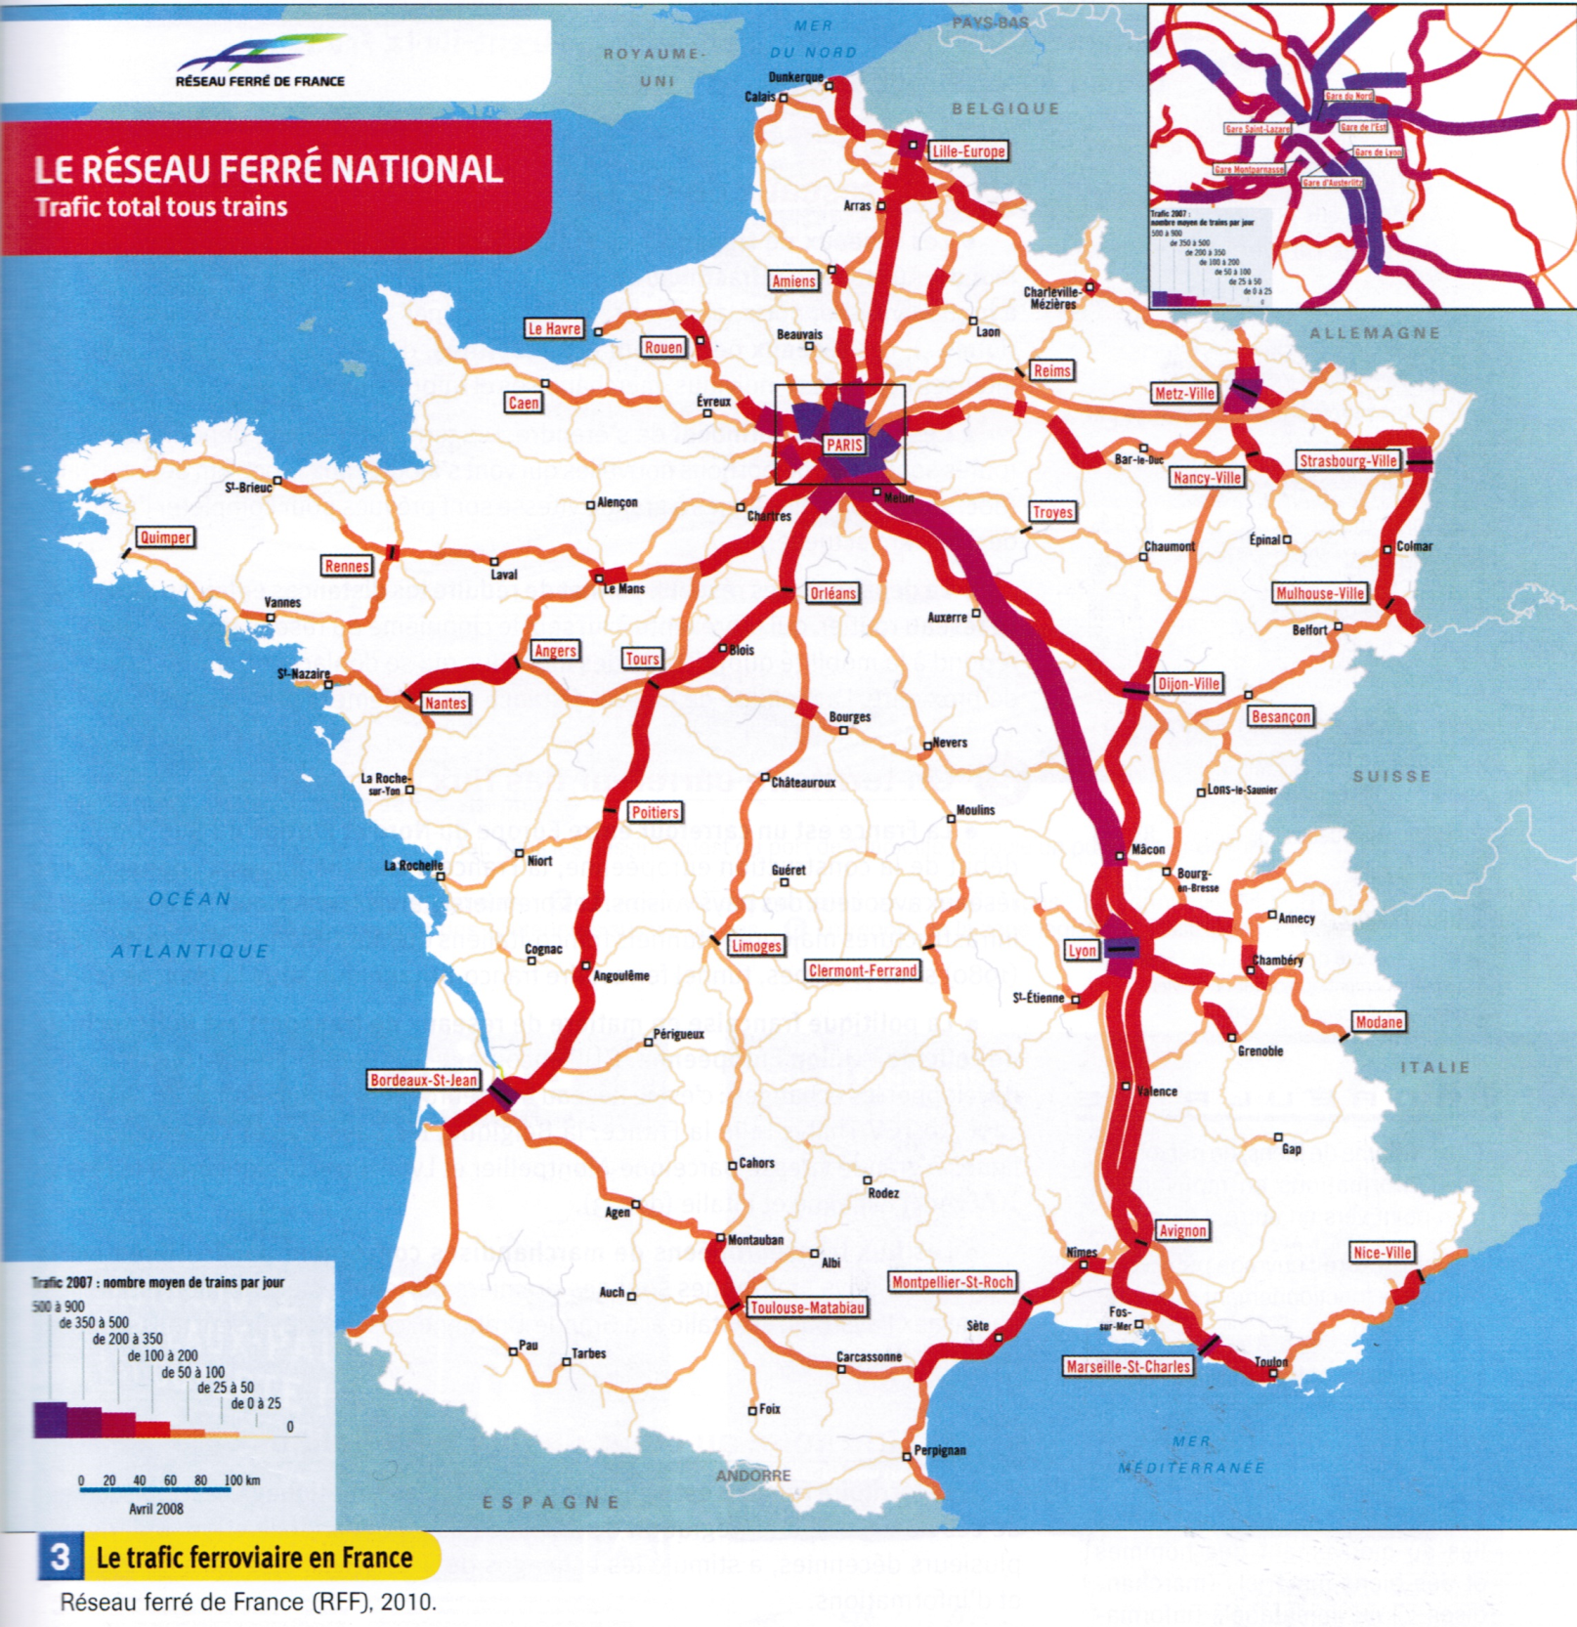

Slide 30
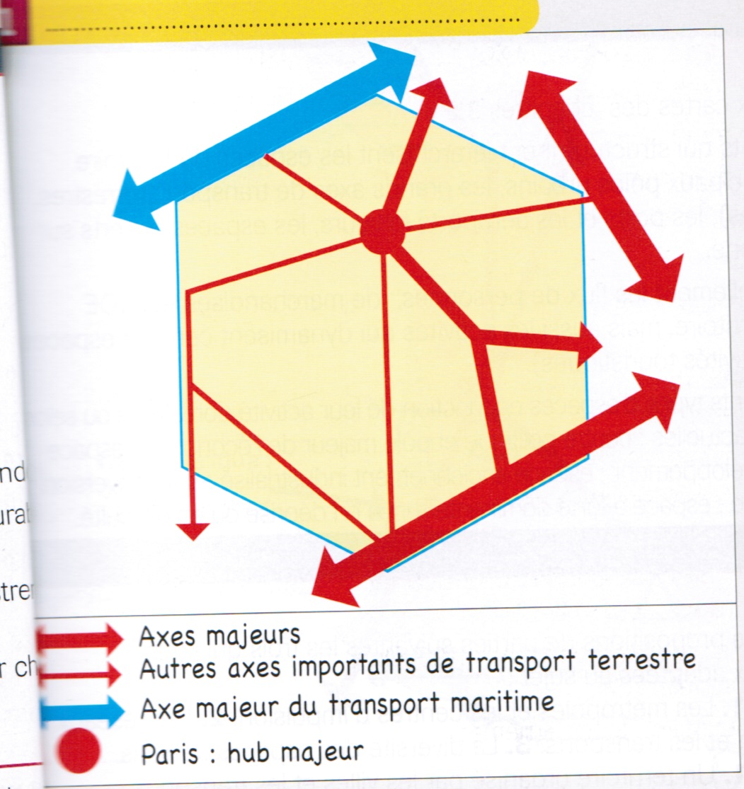

Slide 31
1. Des réseaux terrestres, aériens, fluviaux et maritimes qui intègrent la France dans la mondialisation
c. Les réseaux numériques

Slide 32
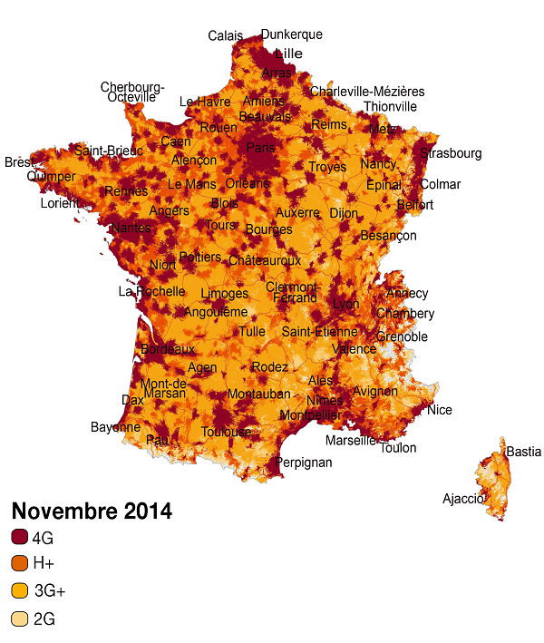
Carte de la couverture du réseau de téléphonie mobile Orange en France
Source : réseaux.orange.fr

Slide 33
2. Où circulent des flux de toutes natures
a. Des flux humains de plus en plus important

Slide 34
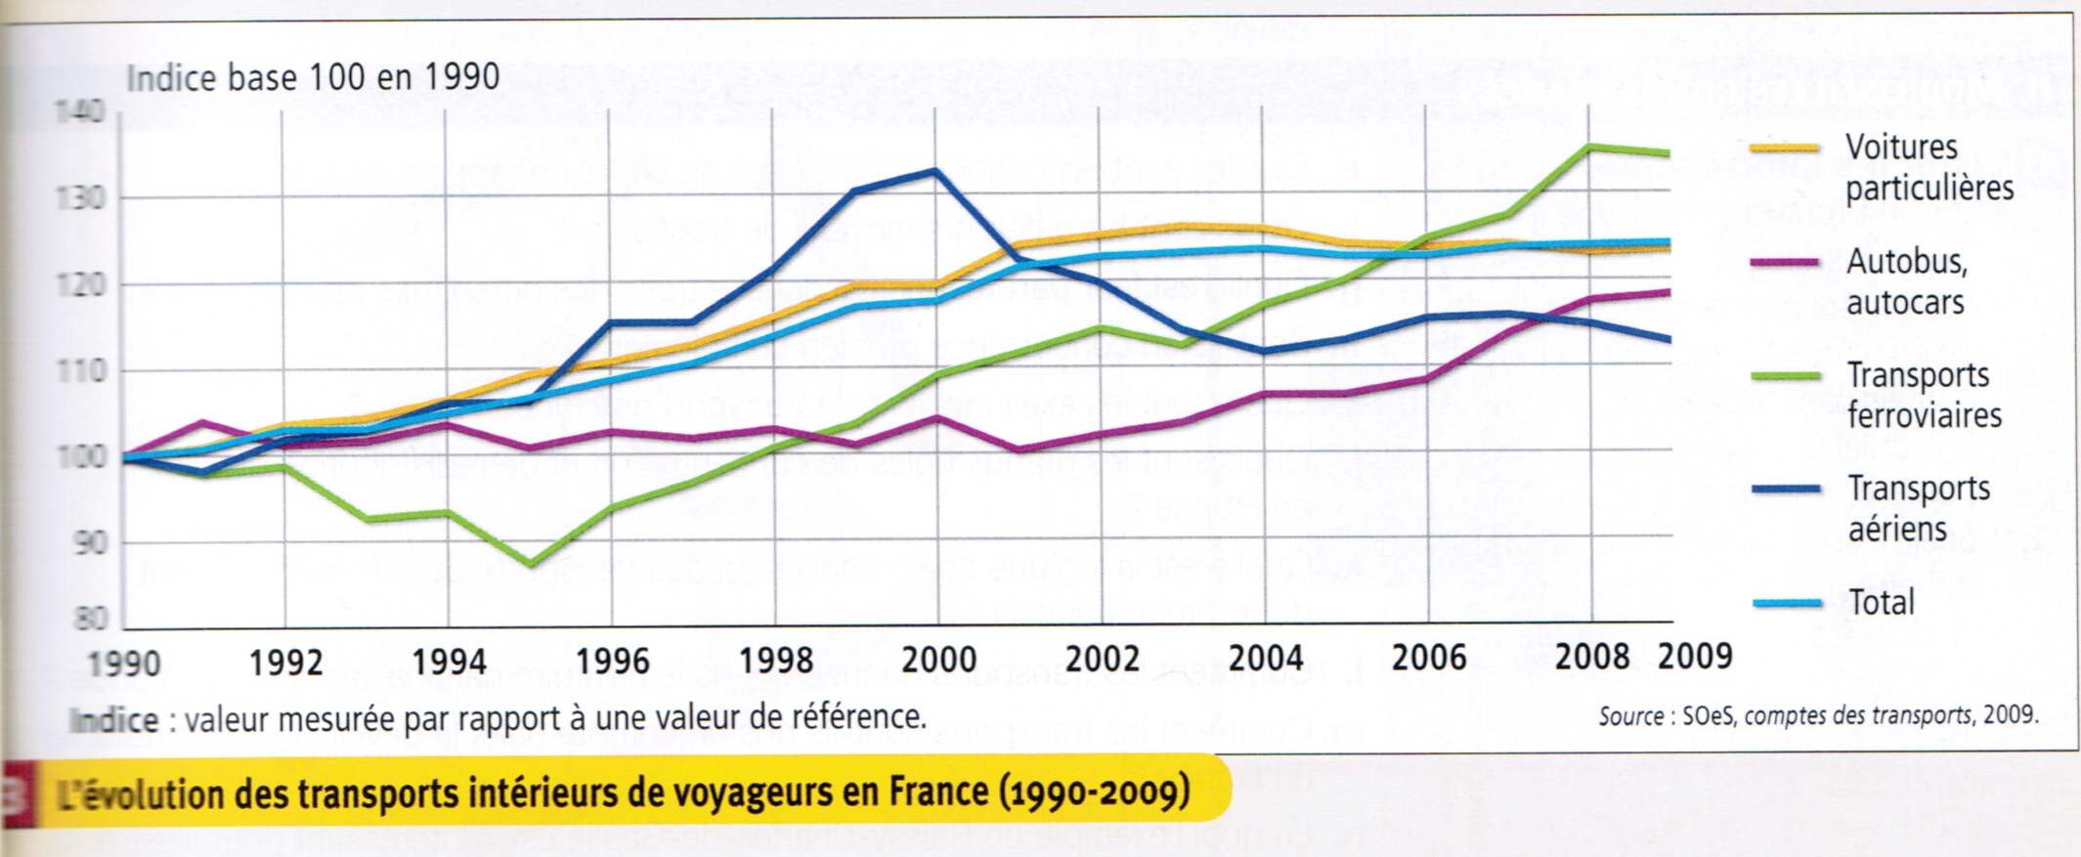

Slide 35
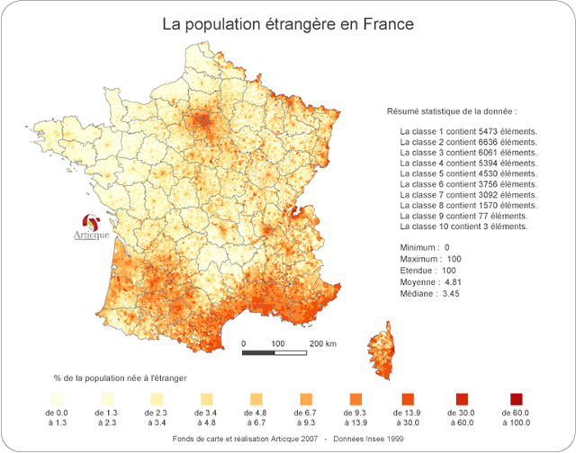

Slide 36
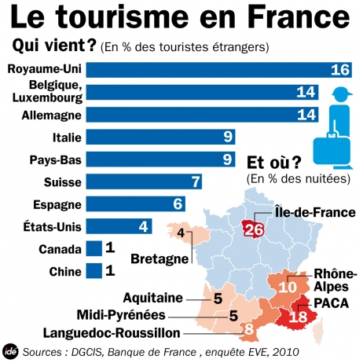

Slide 37
2. Où circulent des flux de toutes natures
b. Forte croissance des flux de marchandises

Slide 38
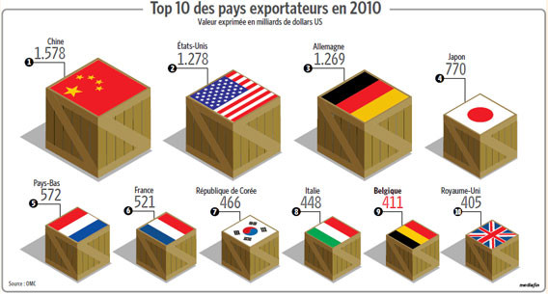

Slide 39
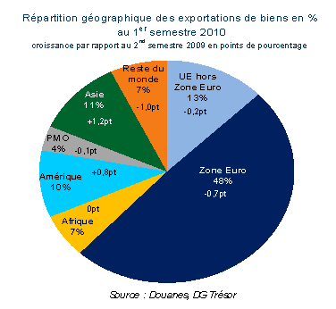

Slide 40
2. Où circulent des flux de toutes natures
c. Des flux d’informations et de capitaux mondialisés

Slide 41
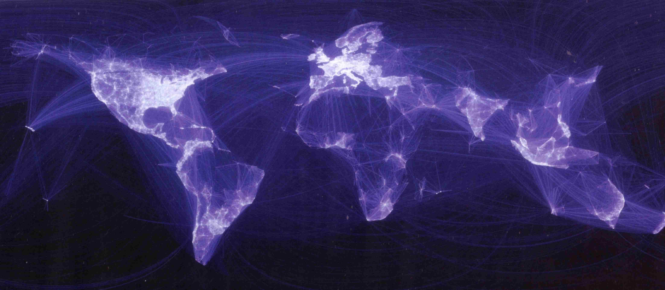
Le réseau social Facebook dans le monde
source : mondegeonumérique.wordpress.com

Slide 42
3. Un territoire inégalement desservi
a. Des espaces intégrés à la mondialisation

Slide 43
3. Un territoire inégalement desservi
b. Des espaces moins intégrés à la mondialisation

Slide 44
